Slide 1
思考：微信打电话多？还是手机号码打电话多？为什么？

Slide 2
1.1 电路交换、分组交换和报文交换
01
电路交换、分组交换和报文交换
02
三种交换的对比

Slide 3
01
电路交换、分组交换和报文交换
电路交换历史背景（100多年）
1876年电话发明后，早期人工接线催生了电路交换需求。
1891年自动电话交换机诞生，实现机械式电路交换
2010年代：4G VoLTE将语音彻底IP化加速电路交换退网，分组交换统一通信领域
报文交换历史背景（30年左右）
1940年代：二战期间军事通信需求推动，早期用于电报网络
1960年代：美国ARPANET计算机网络早期试验中采用报文交换
分组交换历史背景（50多年）
1969年：ARPANET计算机网络首次实现分组交换替代报文交换
1980年代：TCP/IP协议成为互联网通用语言，分组交换全球化。
演进方向（通信领域：电路交换---->分组交换；计算机网络：报文交换--->分组交换；）

Slide 4
01
电路交换、分组交换和报文交换
电话
交换机
电话
交换机
电话
交换机
A
中继线
D
用户线
中继线
用户线
B
E
C
F

Slide 5
01
电路交换、分组交换和报文交换
电话
交换机
电话
交换机
电话
交换机
A
中继线
D
用户线
中继线
用户线
B
E
C
F

Slide 6
01
电路交换、分组交换和报文交换
01 建立连接
02 通话
03 释放连接
电话
交换机
电话
交换机
电话
交换机
A
中继线
D
用户线
中继线
用户线
B
E
C
F

Slide 7
01
电路交换、分组交换和报文交换
01 建立连接
02 通话
03 释放连接
分配通信资源
一直占用通信资源
归还通信资源
电话
交换机
电话
交换机
电话
交换机
A
中继线
D
用户线
中继线
用户线
B
E
C
F

Slide 8
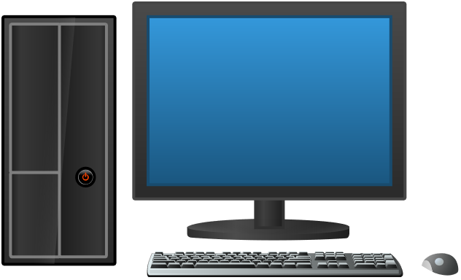
01
电路交换、分组交换和报文交换
电话
交换机
电话
交换机
电话
交换机
A
中继线
D
用户线
中继线
用户线
B
E
C
F
计算机之间的数据传送是突发式的，当使用电路交换来传送计算机数据时，其线路的传输效率一般都会很低，线路上真正用来传送数据的时间往往不到10%甚至1%。

Slide 9
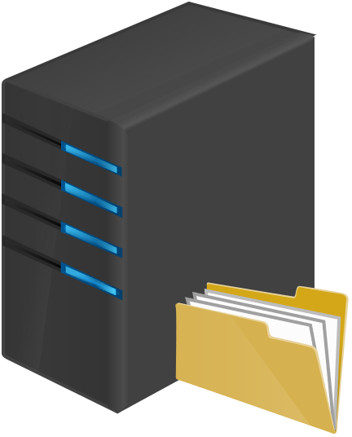
01
电路交换、分组交换和报文交换
H2
R2
主机
R3
交换
节点
H3
H1
R1
10100101
……
01100011
R4
R5
分组交换网
H4
H5

Slide 10
01
电路交换、分组交换和报文交换
H2
R2
主机
R3
交换
节点
H3
H1
R1
10100101
首部
R4
R5
……
首部
分组交换网
01100011
首部
H4
H5

Slide 11
01
电路交换、分组交换和报文交换
H2
R2
主机
R3
交换
节点
H3
H1
R1
10100101
首部
R4
R5
……
首部
分组交换网
01100011
首部
H4
H5

Slide 12
01
电路交换、分组交换和报文交换
H2
R2
主机
R3
交换
节点
H3
H1
R1
R4
10100101
首部
R5
……
首部
分组交换网
H4
01100011
首部
H5

Slide 13
01
电路交换、分组交换和报文交换
H2
R2
主机
R3
交换
节点
H3
H1
R1
R4
10100101
……
01100011
R5
分组交换网
H4
H5

Slide 14
01
电路交换、分组交换和报文交换
H2
链路空闲
链路空闲
分组
链路空闲
R2
主机
链路空闲
…
R3
交换
节点
链路空闲
链路忙
链路空闲
H3
H1
R1
链路空闲
链路空闲
R4
存储转发
R5
链路空闲
链路空闲
链路空闲
分组交换网
H4
H5

Slide 15
01
电路交换、分组交换和报文交换
H2
存储转发
链路空闲
…
链路空闲
分组
R2
主机
链路空闲
…
R3
交换
节点
链路空闲
链路忙
链路空闲
H3
H1
R1
链路空闲
链路空闲
R4
存储转发
R5
链路空闲
链路空闲
链路空闲
分组交换网
H4
H5

Slide 16
01
电路交换、分组交换和报文交换
H2
存储转发
链路空闲
…
…
分组
R2
主机
链路空闲
…
R3
交换
节点
链路空闲
链路忙
链路空闲
H3
H1
R1
链路空闲
存储转发
链路空闲
R4
存储转发
R5
链路空闲
链路空闲
链路空闲
分组交换网
H4
H5

Slide 17
01
电路交换、分组交换和报文交换
H2
存储转发
链路空闲
…
…
分组
R2
…
主机
…
R3
交换
节点
链路空闲
链路忙
链路空闲
H3
H1
R1
链路空闲
存储转发
链路空闲
R4
存储转发
R5
链路空闲
链路空闲
链路空闲
分组交换网
H4
H5

Slide 18
01
电路交换、分组交换和报文交换
发送方
H2
存储转发
构造分组
发送分组
链路空闲
…
…
交换节点
分组
R2
…
主机
…
R3
交换
节点
链路空闲
缓存分组
转发分组
链路忙
链路空闲
H3
H1
R1
链路空闲
存储转发
链路空闲
R4
接收方
存储转发
R5
链路空闲
链路空闲
接收分组
还原报文
链路空闲
分组交换网
H4
H5

Slide 19
01
电路交换、分组交换和报文交换
优点
缺点
没有建立连接和释放连接的过程。
分组首部带来了额外的传输开销。
分组传输过程中逐段占用通信链路，
有较高的通信线路利用率。
交换节点存储转发分组会造成一定的
时延。
交换节点可以为每一个分组独立选择
转发路由，使得网络有很好的生存性。
无法确保通信时端到端通信资源全部可用，在通信量较大时可能造成网络拥塞。
分组可能会出现失序和丢失等问题。

Slide 20
01
电路交换、分组交换和报文交换
报文交换是分组交换的前身。
在报文交换中，报文被整个地发送，而不是拆分成若干个分组进行发送。
交换节点将报文整体接收完成后才能查找转发表，将整个报文转发到下一个节点。
因此，报文交换比分组交换带来的转发时延要长很多，需要交换节点具有的缓存空间也大很多。

Slide 21
02
三种交换方式的对比
电路交换
报文交换
分组交换

Slide 22
02
三种交换方式的对比
电路交换
报文交换
分组交换
建
立
连
接
数据传输
报文
释放
连接

Slide 23
02
三种交换方式的对比
电路交换
报文交换
分组交换
建
立
连
接
报文
数据传输
报文
报文
释放
连接
报文

Slide 24
02
三种交换方式的对比
电路交换
报文交换
分组交换
建
立
连
接
分组1
报文
分组2
分组1
分组3
分组2
数据传输
分组1
分组3
分组2
报文
报文
分组3
释放
连接
报文

Slide 25
02
三种交换方式的对比
电路交换
报文交换
分组交换
建
立
连
接
分组1
报文
分组2
分组1
分组3
分组2
数据传输
分组1
分组3
分组2
报文
报文
分组3
释放
连接
报文
报文
报文
报文
分组
分组
分组
数据直通
存储
转发
存储
转发
存储
转发
存储
转发

Slide 26
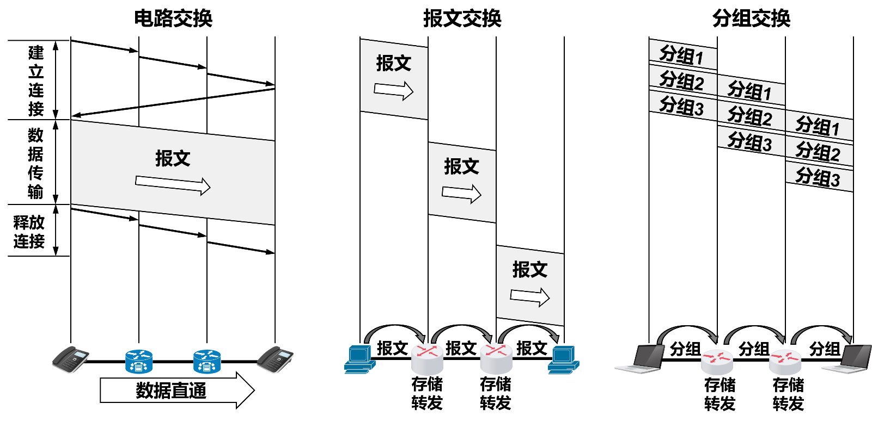
02
三种交换方式的对比
若要连续传送大量的数据，并且数据传送时间远大于建立连接的时间，则使用电路交换可以有较高的传输效率。然而计算机的数据传送往往是突发式的，采用电路交换时通信线路的利用率会很低。
报文交换和分组交换都不需要建立连接（即预先分配通信资源），在传送计算机的突发数据时可以提高通信线路的利用率。
将报文构造成若干个更小的分组进行分组交换，比将整个报文进行报文交换的时延要小，并且还可以避免太长的报文长时间占用链路，有利于差错控制，同时具有更好的灵活性。

Slide 27
习题
1、下例交换方式中实时性最好的是（）
A．数据报文方式
B．虚电路方式
C．电路交换方式
D．分组交换方式
2、()不是分组交换特点。
A．交换结点暂时存储的是一个个分组，而不是整个数据文件
B．分组是暂时保存在结点的内存中，而不是被保存在结点的外存中，从而保证了较高的交换速率
C．分组交换采用的是动态分配信道的策略，极大地提高了通信线路的利用率
D．结点暂时存储的是整个数据文件，从而保证了较高的交换速率

Slide 28
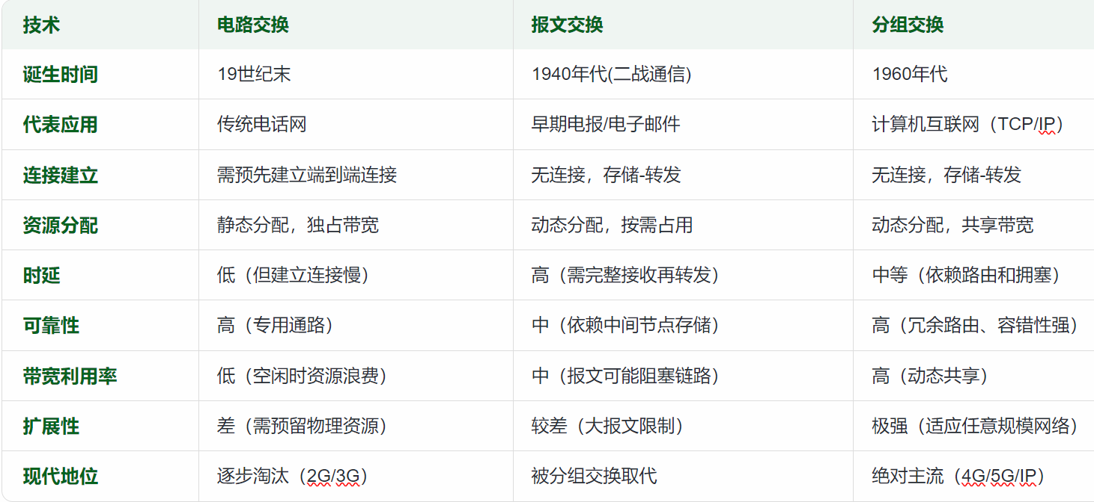
02
电路交换、分组交换和报文交换总结

Slide 29
作业：电路交换、报文交换、分组交换通信原理，并比较它们的区别？

